Slide 1
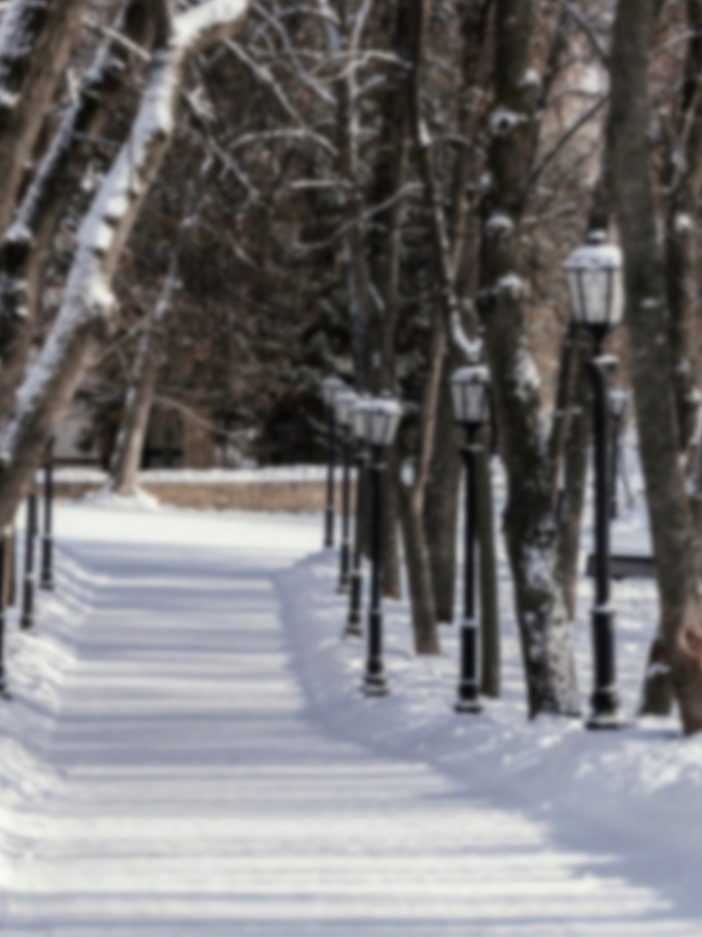
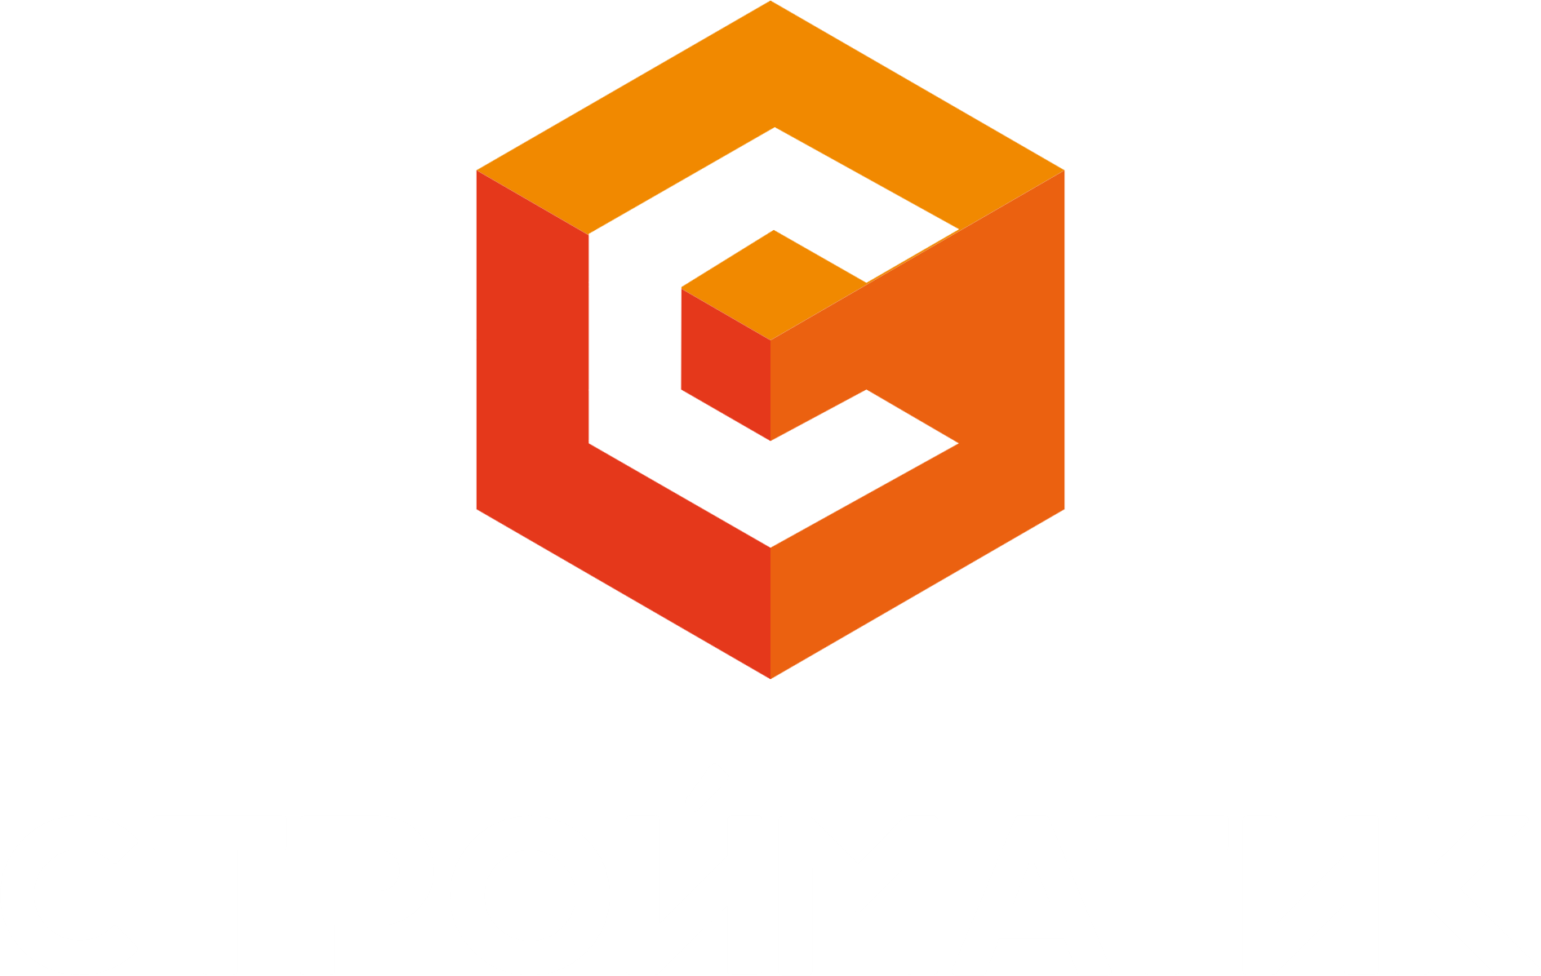
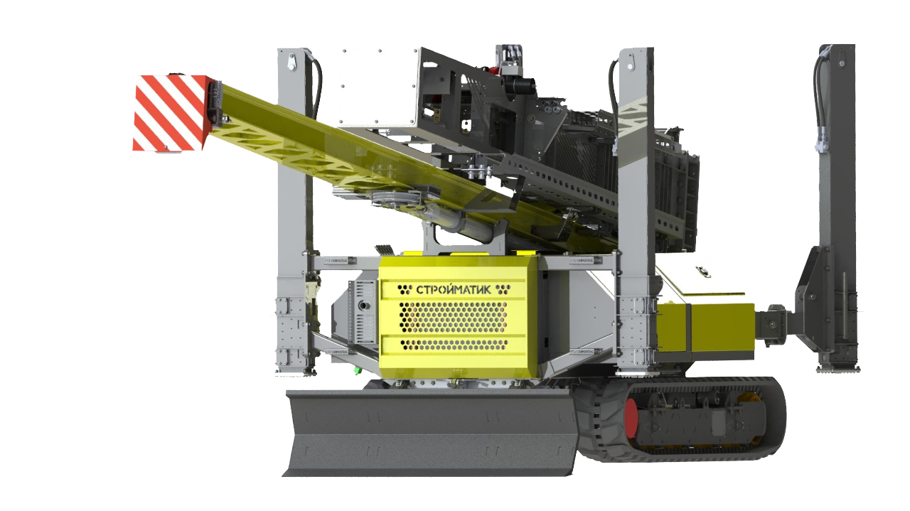
КОММЕРЧЕСКОЕ ПРЕДЛОЖЕНИЕ
ГИДРООТВАЛ
НАВЕСНОЕ ОБОРУДОВАНИЕ ДЛЯ ЭФФЕКТИВНОЙ ОЧИСТКИ ТЕРРИТОРИЙ
ОТ СНЕГА, СТРОИТЕЛЬНОГО МУСОРА
И ДРУГИХ РЫХЛЫХ И СЫПУЧИХ МАТЕРИАЛОВ

Slide 2
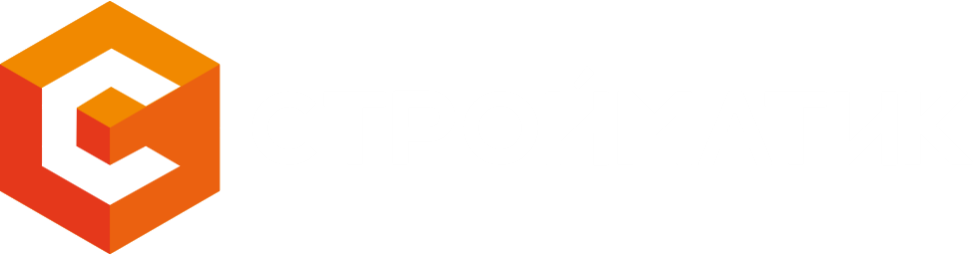
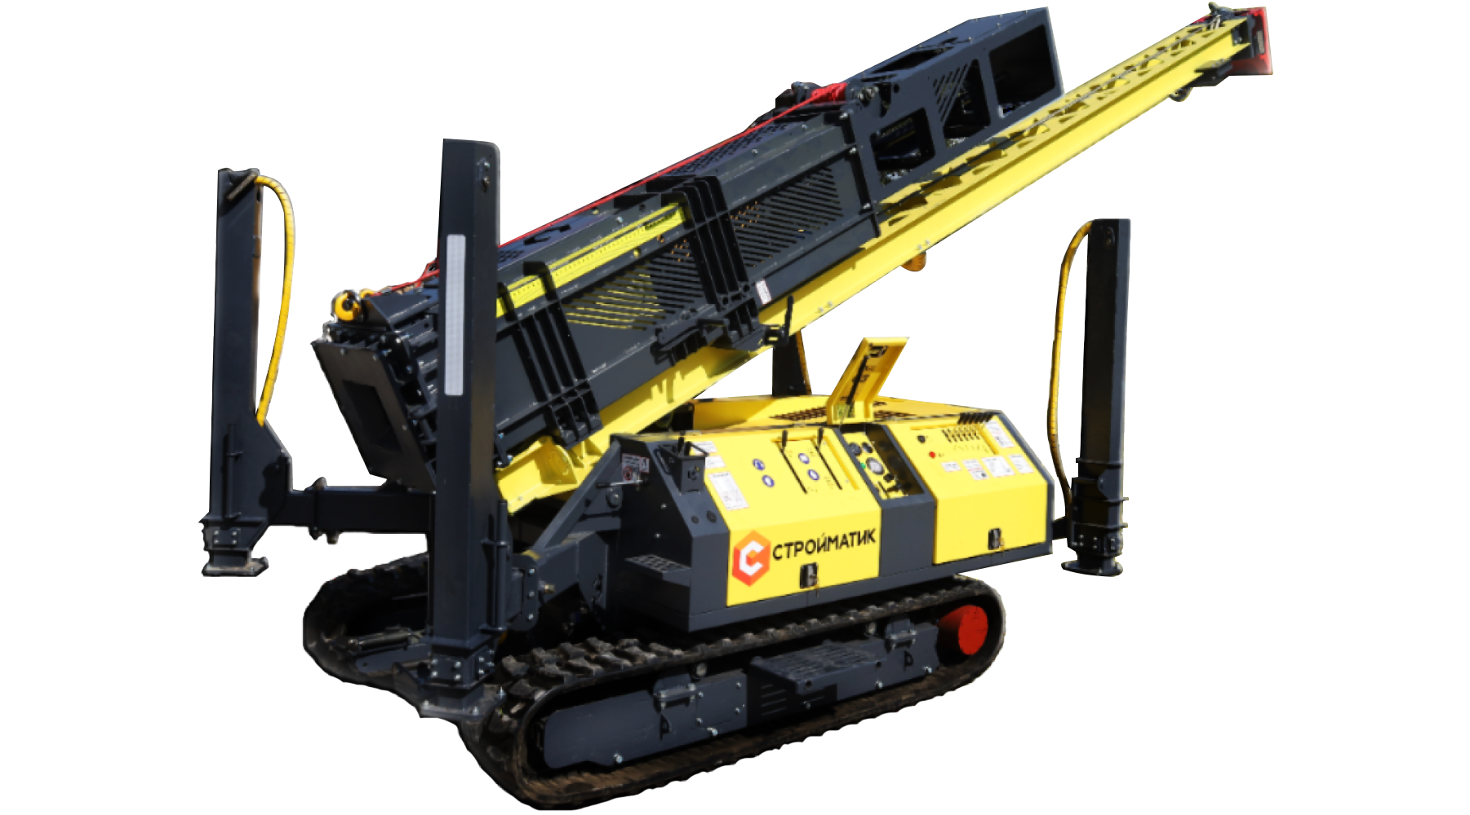
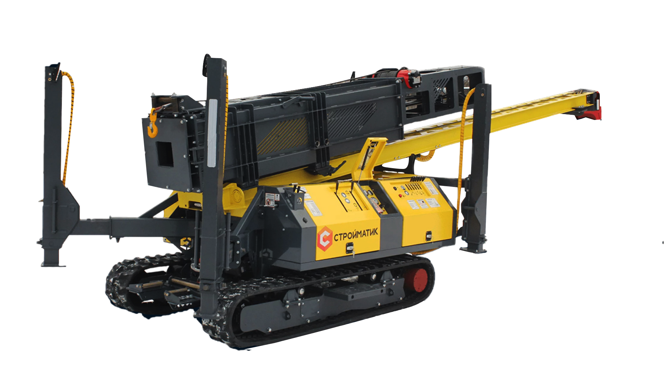
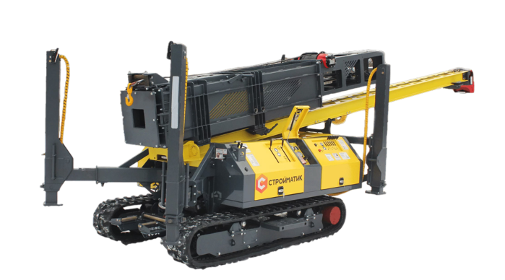
2
УСТАНАВЛИВАЕТСЯ
НА СВАЕБОЙНЫЕ
УСТАНОВКИ
СТРОЙМАТИК СГК 200
СТРОЙМАТИК СГК 300
СТРОЙМАТИК СГК 320
Отвал подключается в штатную гидросистему вместо одного из аутригеров с помощью быстросъемных соединений

Slide 3
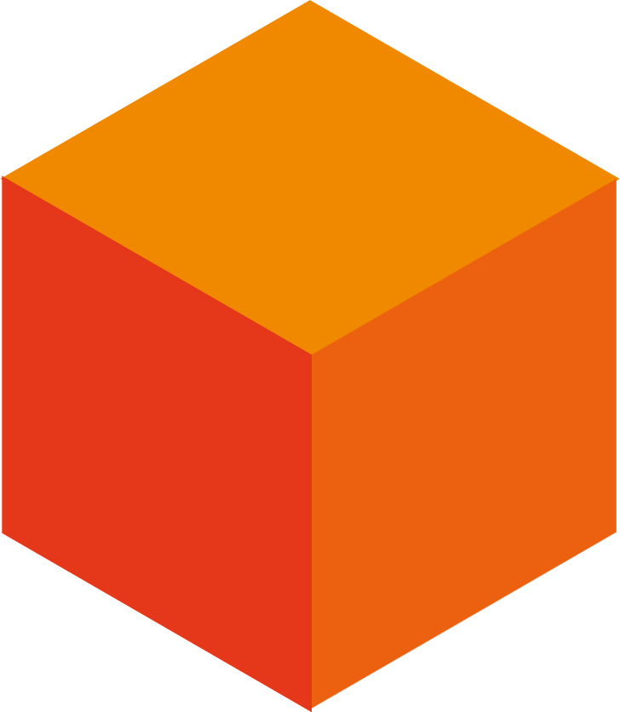
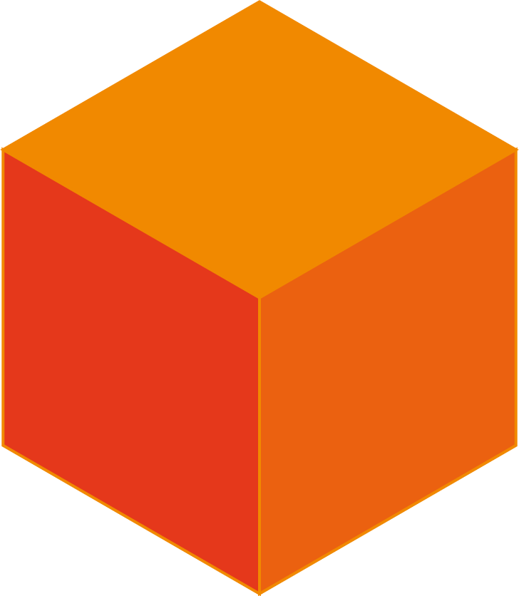
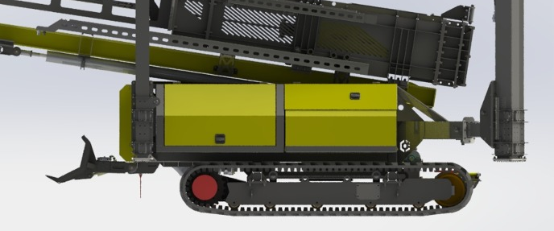
3
ОБЛАСТИ ПРИМЕНЕНИЯ:
Гидроотвал является универсальным инструментом для выполнения широкого спектра задач.
Находит свое эффективное применение для расчистки больших территорий производственных, складских и строительных площадок от снега, мусора, перемещения сыпучих материалов.
Наше оборудование избавит вас от дополнительных затрат, связанных с приобретением или арендой отдельной снегоуборочной или другой спецтехники!
Используя универсальный гидроотвал СТРОЙМАТИК, вы сможете с легкостью модифицировать вашу сваебойную установку и существенно сократить время и ресурсы благодаря высокой эффективности и надежности нашего навесного оборудования.

Slide 4
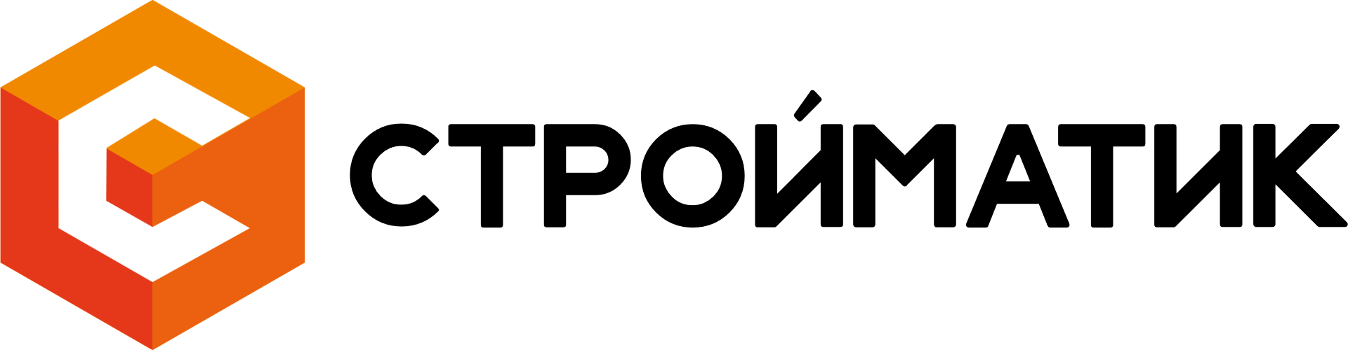
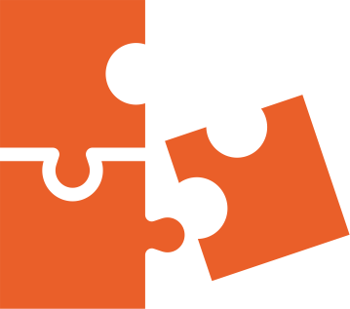
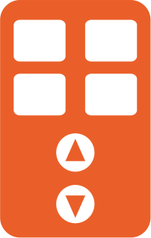
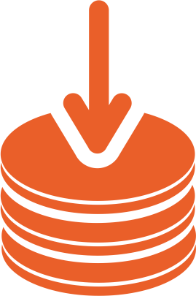
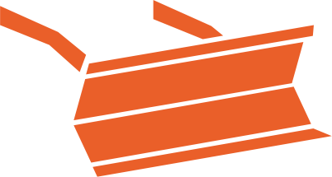
4
КЛЮЧЕВЫЕ ПРЕИМУЩЕСТВА:
УНИВЕРСАЛЬНОСТЬ И СОВМЕСТИМОСТЬ
Устанавливается на сваебойные установки СГК-200, СГК-300, СГК-320
УДОБСТВО В ЭКСПЛУАТАЦИИ
Прост в использовании
СНИЖЕНИЕ ЗАТРАТ
Сокращение времени и ресурсов, затрачиваемых на выполнение задач по очистке территорий благодаря эффективности и надежности гидроотвала
СПЕЦИАЛЬНАЯ КОНСТРУКЦИЯ
ДЛЯ ЭФФЕКТИВНОЙ РАБОТЫ
Конструкция гидроотвала обеспечивает эффективную работу и позволяет быстро справиться с нагромождением снежных масс и очисткой больших территорий от строительного мусора

Slide 5
5
ТЕХНИЧЕСКИЕ ХАРАКТЕРИСТИКИ
ГИДРООТВАЛ
ШИРИНА ОБРАБАТЫВАЕМОЙ ПОЛОСЫ | 1 600 мм
ГАБАРИТНЫЕ РАЗМЕРЫ:
ДЛИНА | 1 600 мм
ШИРИНА | 760 мм
ВЫСОТА | 463 мм
РАБОЧАЯ СКОРОСТЬ (НЕ БОЛЕЕ) | 3 км/ч
РАБОЧИЙ УГОЛ НОЖА | 15 град
РАБОЧИЙ УГОЛ ОТВАЛА | Относительно продольной оси установки - 90 град
МАССА | 124 кг
МАТЕРИАЛ НОЖА | Сталь
ФИКСАЦИЯ В РАБОЧЕМ ПОЛОЖЕНИИ | Гидравлическая
ПРЕДОХРАНЕНИЕ ПРИ НАЕЗДЕ НА ПРЕПЯТСТВИЕ | Нет
КОПИРОВАНИЕ ПРОФИЛЯ ДОРОЖНОГО ПОЛОТНА | Нет

Slide 6
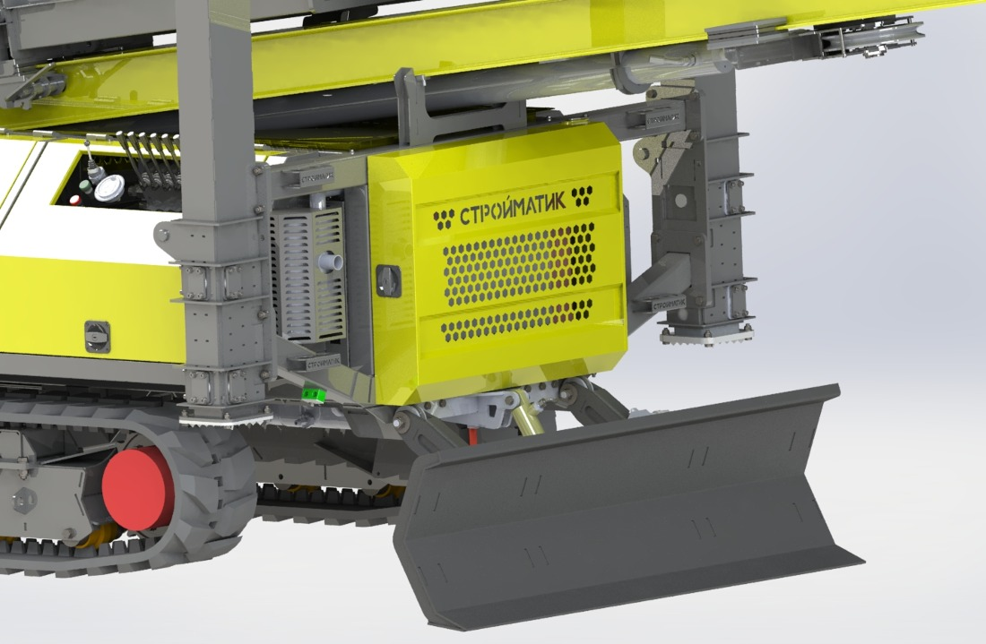
6
ДЕЙСТВУЕТ
СПЕЦИАЛЬНОЕ ПРЕДЛОЖЕНИЕ!
Цена до 30 ноября 2024 года
ВСЕГО 239 тыс. рублей!
Узнавайте подробности у менеджеров!

Slide 7
6
РАБОТАЯ С НАМИ,
ВЫ ГАРАНТИРОВАННО ПОЛУЧАЕТЕ:
Технику напрямую от производителя по оптимальной цене
Запчасти и расходники в наличии – всегда!
Поддержку 7 дней в неделю
Полное послепродажное обслуживание
Обучение (обслуживание и эксплуатация)
ЗАВОД «СТРОЙМАТИК» (ВХОДИТ В ХОЛДИНГ СЕВЕРНЫЙ ТЕХНОПАРК) - ЭТО:
> 17 тысяч м²
производственных и офисных площадей
> 350
высококвалифицированных сотрудников
> 25 лет
создания всемирно известной оригинальной и полезной техники, оборудования и технологий в различных сферах
Мы - пионеры отрасли. На рынке с 2015 года. Первыми
в мире создали компактную сваебойную установку
У нас собственное конструкторское бюро и полный цикл производства. Пять патентов на сваебойные установки на высокопроходимом шасси
Производство сертифицировано по международному стандарту качества ISO 9001-2015 компанией DQS (Германия) и СЕ (Conformité Européenne)

Slide 8
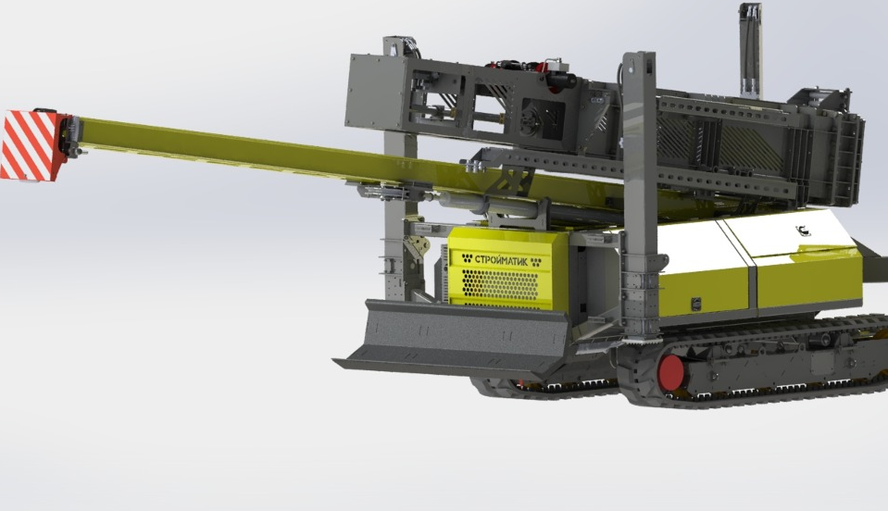
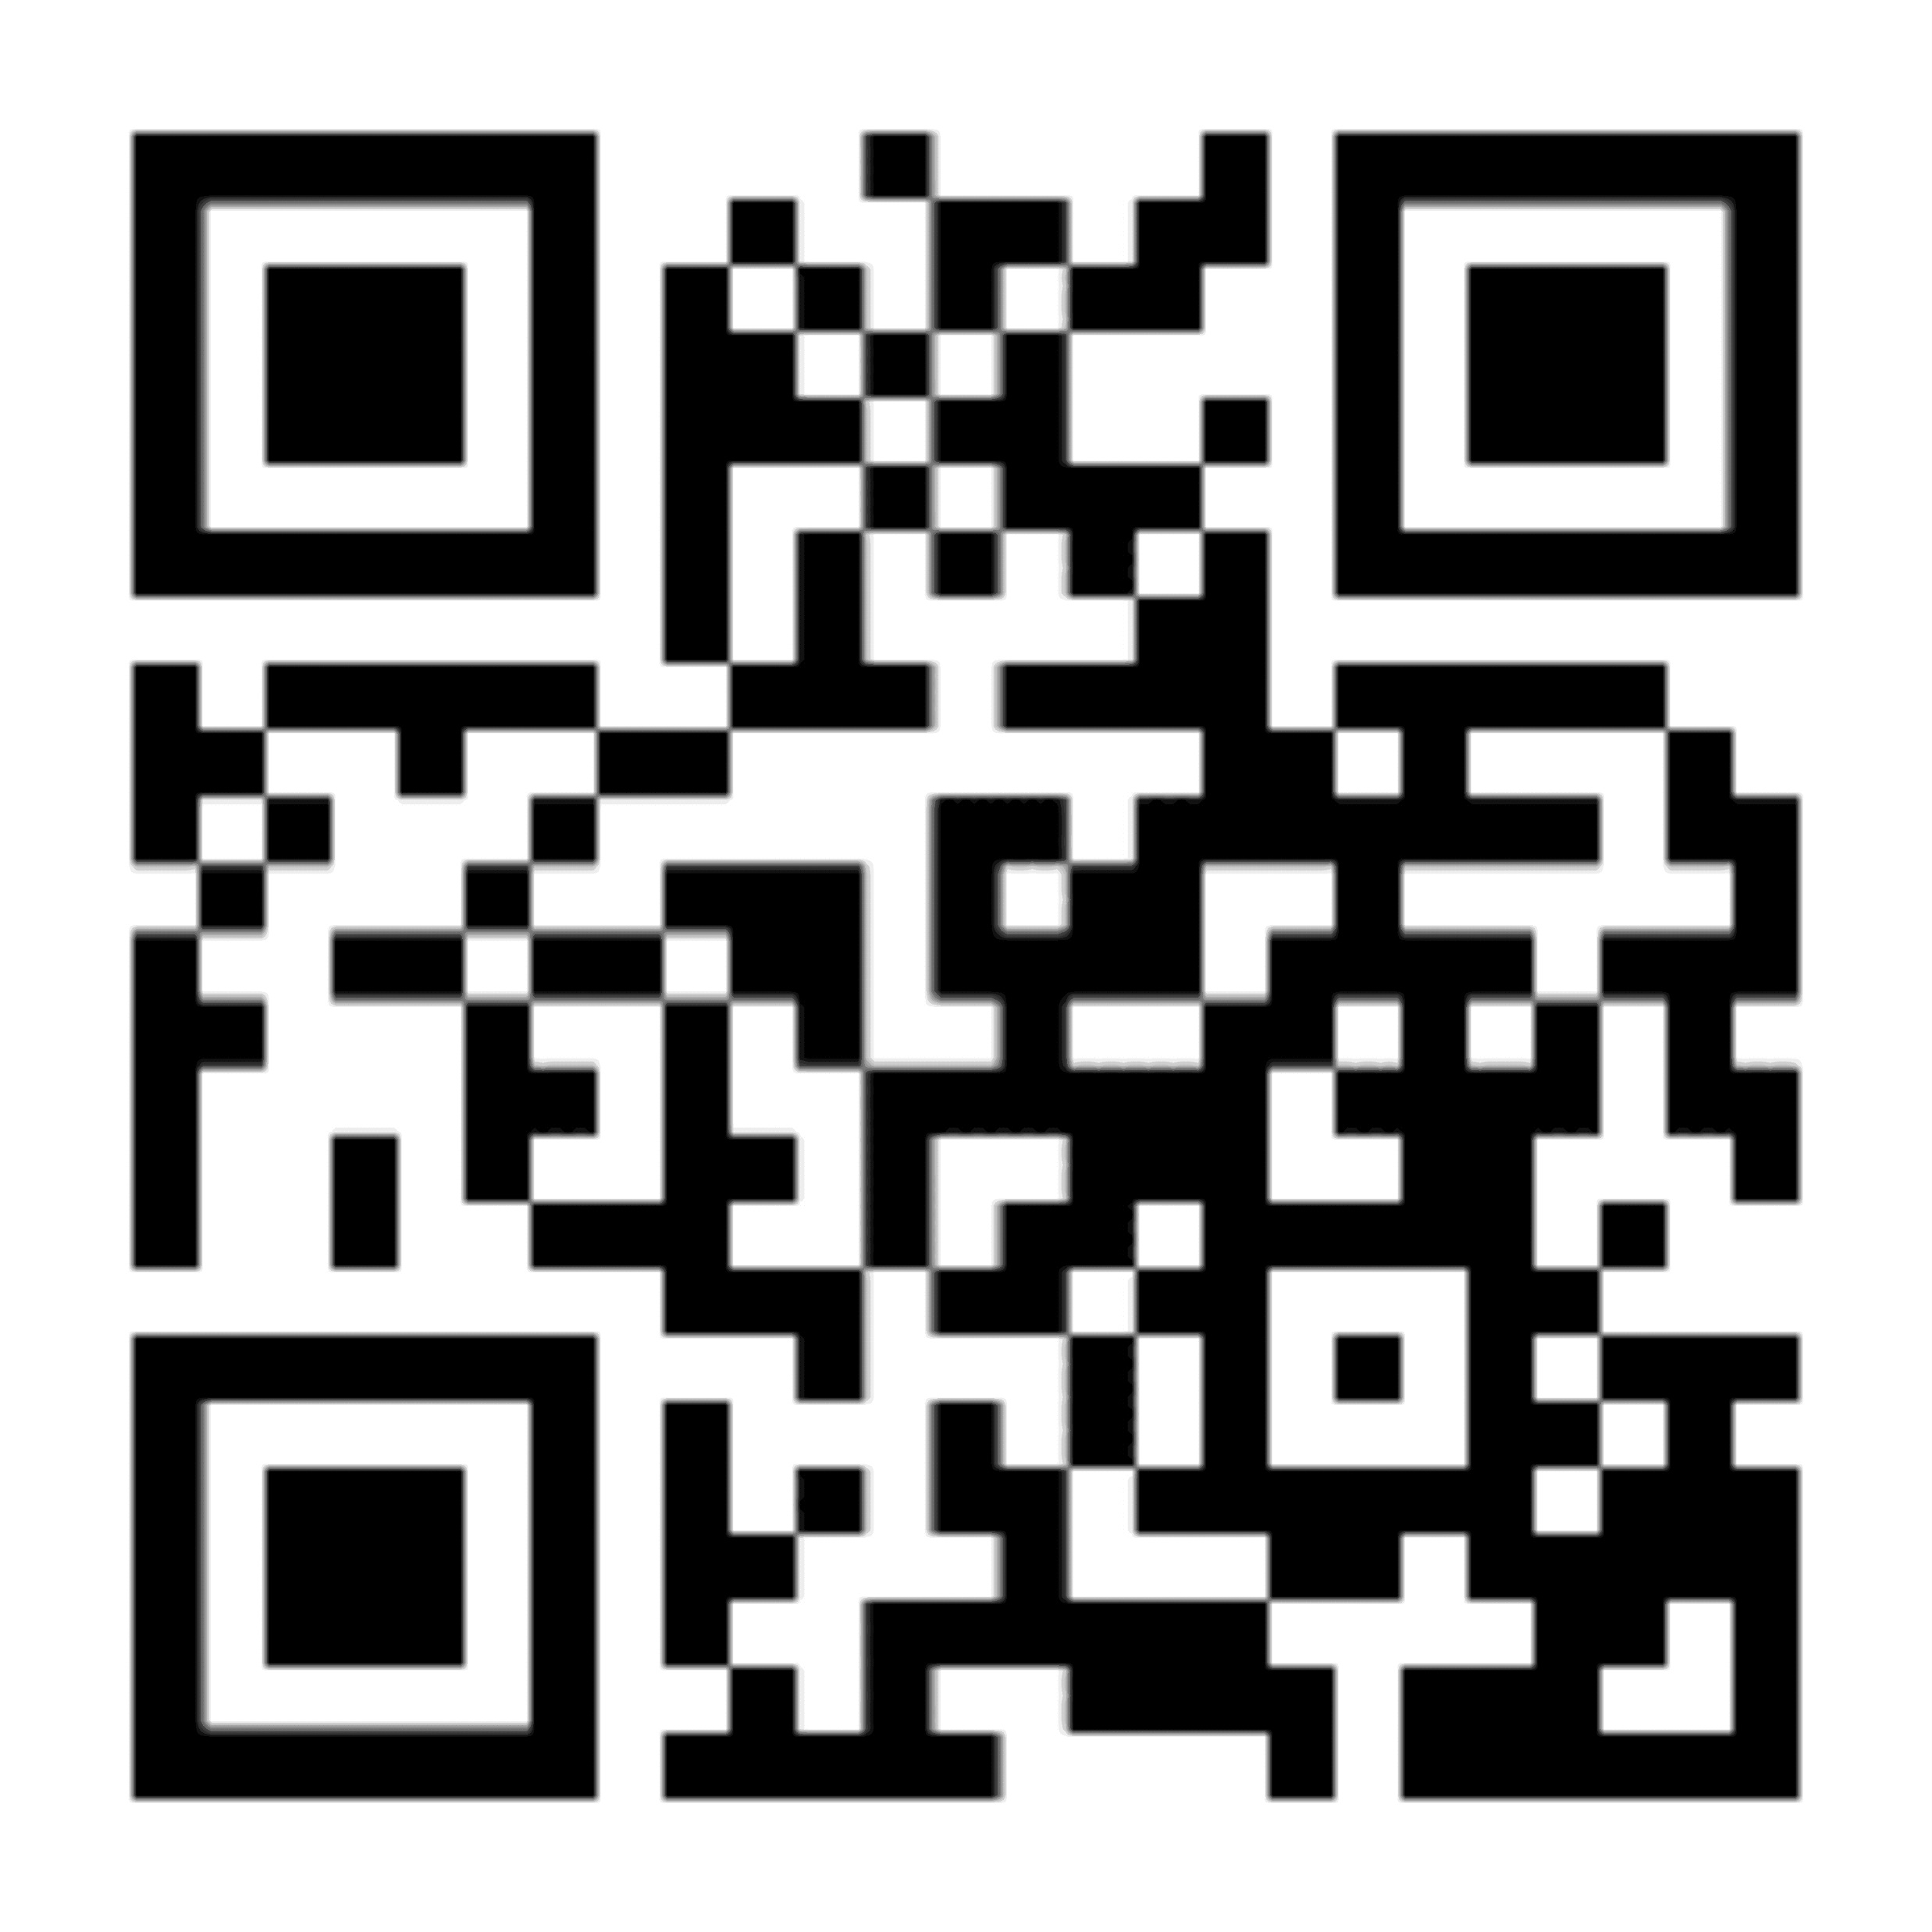





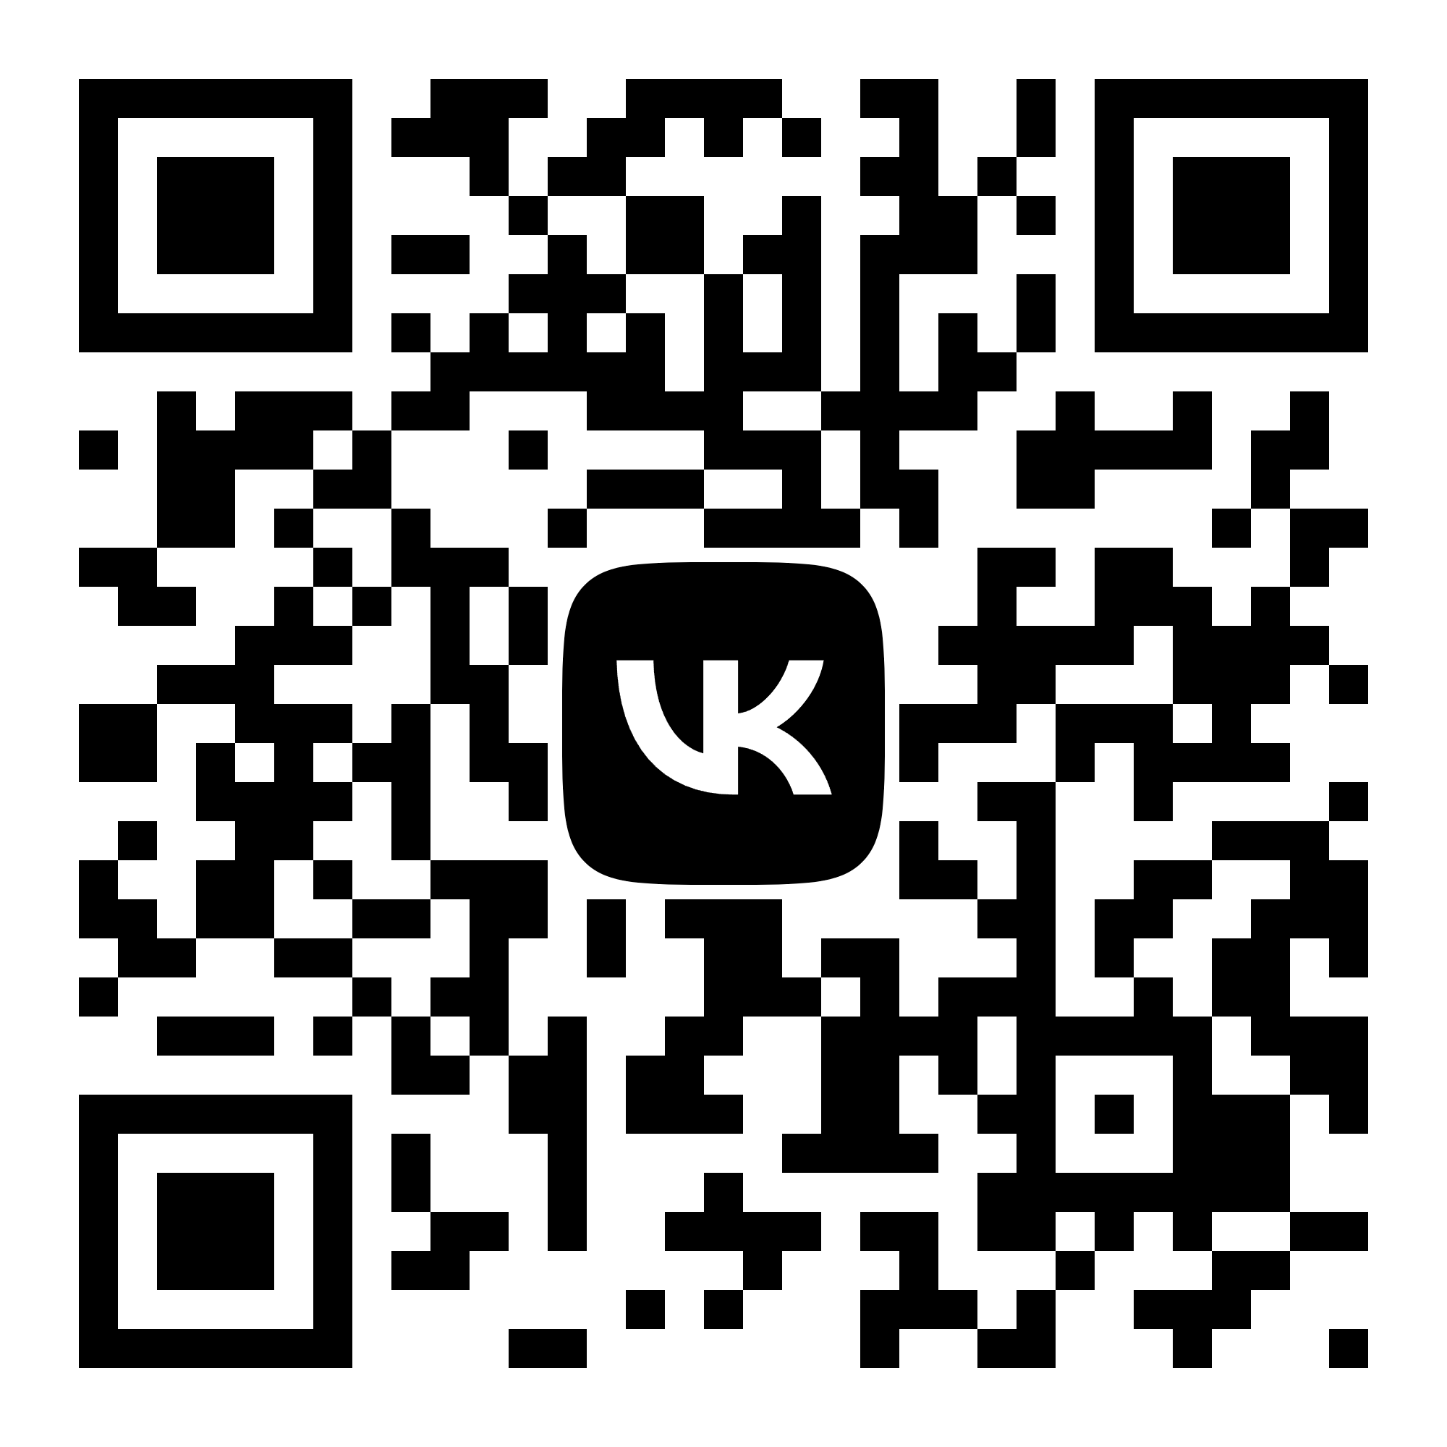
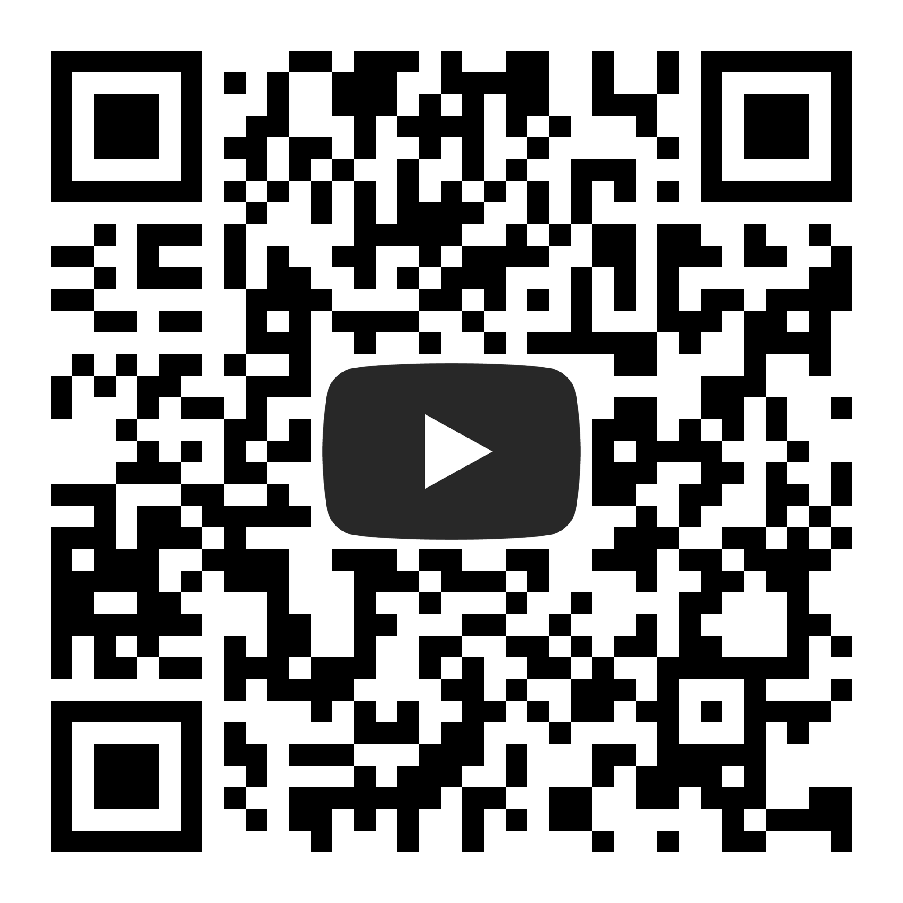
КОНТАКТЫ ДЛЯ СВЯЗИ
8 (800) 550-15-28
sales@stroimatic.com
stroimatic.com
+7 921 130-25-51
stroimaticSGK_bot
СМОТРИТЕ ВИДЕООБЗОР

